Slide 1
Codeflow
Integração do Genio SVN com o Visual Studio 2017

Slide 2
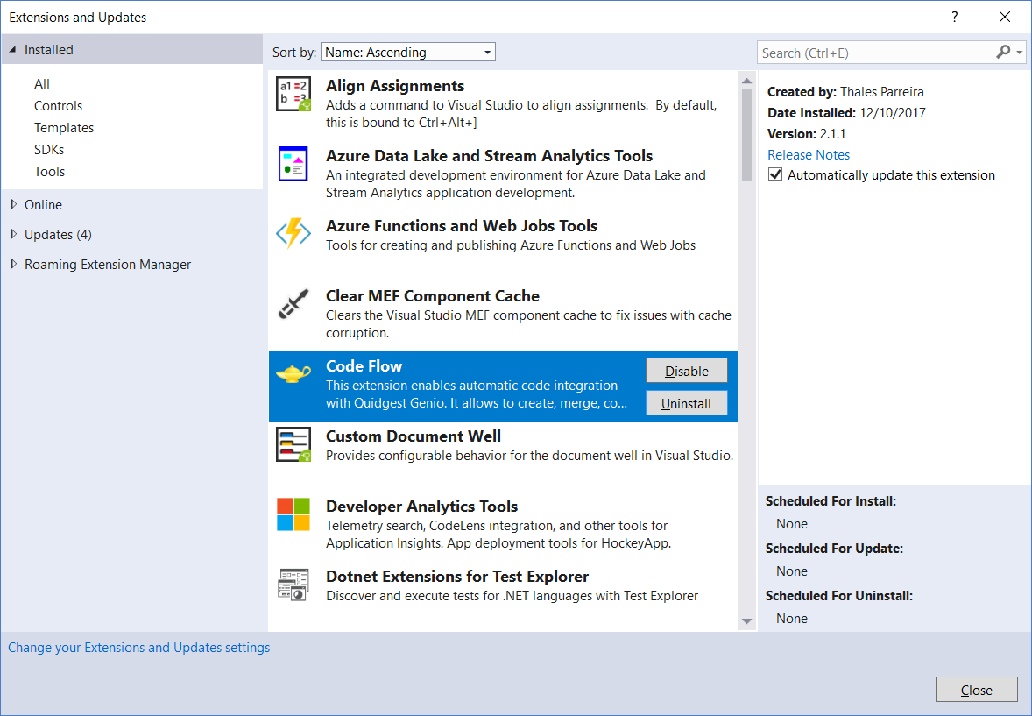
O que é?
Uma package para o Visual Studio 2017/2015.
Integração do Genio SVN com o Visual Studio.

Slide 3
Problemas atuais
Copiar código para o Genio.
Pesquisas e alterações propensa a erros.
Erros de sintaxe ao copiar código para o Genio.
Necessidade de “gerar uma versão” depois das alterações.

Slide 4
Objetivo
Remover a necessidade de copiar código para o Genio.
Remover a necessidade criar código no Genio.
Remover a necessidade de gerar versão para confirmar alterações.
Agilizar o desenvolvimento de código manual.

Slide 5
funcionalidades
Base
Integração com múltiplos checkouts do Genio.
Possibilidade de reverter commits feitos para o Genio.
Commit
Só diferenças entre o que está no Genio e o que está na solution é mostrada.
Possibilidade de analisar todos os ficheiros da solution.
Merge do que está no Genio e o que está na solution.
Substituição automática dos índices gerados pelo Genio pelas keywords do /[FNTX …]/

Slide 6
Funcionalidades
Update
Atualizar o código que está na solution com o que está no Genio.
Criação
Criação de código manual
Pesquisas
Pesquisas ao código manual e às functions no Genio.
Visualização e alterações no Visual Studio.
Visual Studio 2008
Retarget automático do Plataform Tool Set para o compilador do Visual Studio 2008 em solutions de Visual C++ (Backoffice).

Slide 7
Como funciona
Utiliza as tags que são geradas para o código manual:
BEGIN_MANUALCODE_CODMANUA:4AA02AF1-4831-4278-919F-679C124CB75F
END_MANUALCODE
Commits são feitos com base na posição do cursor ou texto selecionado.
Commit da solution pode ser feita somente sobre os ficheiros alterados ou análise completa.

